Slide 1

Михаил Васильевич Ломоносов
Скоро сам узнаешь в школе,
Как архангельский мужик
По своей и божьей воле
Стал разумен и велик.
Н. А. Некрасов, «Школьник»

Slide 2
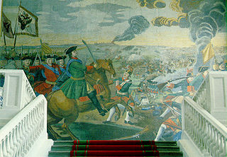
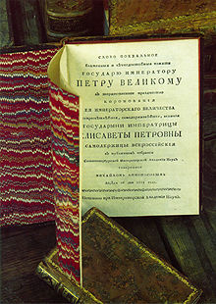
«В 1711 году, в эпоху когда Пётр I совершал свои великие преобразования и когда плод этих преобразований, Полтавская победа, — „наше русское воскресение“, по выражению Петра, — уже решила вопрос о будущности России, как могущественного европейского государства» родился человек, который окончательно разделил науку и искусство, чудесным образом сочетая и объединив их в своём творчестве, - Михаил Васильевич Ломоносов - первый русский учёный-естествоиспытатель
мирового значения, энциклопедист,
химик и физик.

Slide 3
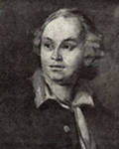
Краткая биография
Родился в 1711 г. в семье крестьянина – помора в деревне близ Холмогор.
В 1730 г. покинул отчий дом и был принят в Славяно – греко – латинскую академию в Москве
1746 г. - стал профессором по кафедре химии Российской Академии наук

Slide 4
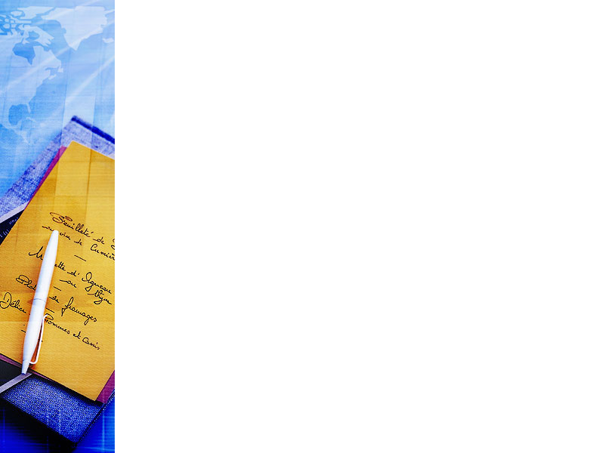
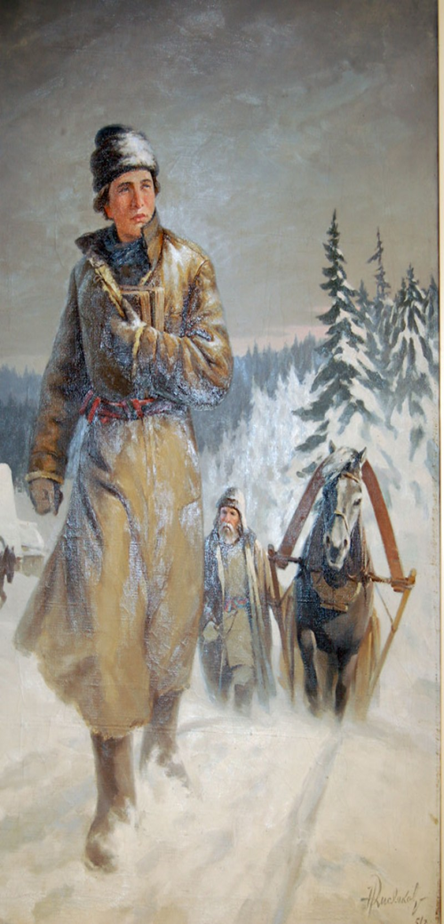
Неиссякаемая энергия Ломоносова, его необычайная активность, непримиримость в принципиальном, высокое сознание своего долга и ответственность перед Родиной и сейчас служат нам образцом.
Страсть к знаниям, тяжёлая обстановка в семье заставили Ломоносова принять решение — оставить родной дом и отправиться в Москву.
Годы, проведённые Ломоносовым в Поморье, сыграли большую роль в формировании его мировоззрения, наложили свой отпечаток на интересы и стремления юноши.

Slide 5
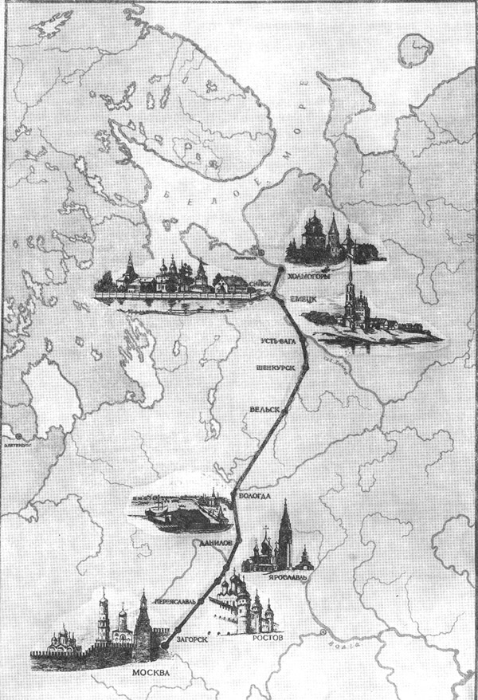

Путь Ломоносова в Москву

Slide 6
Список деятельности Ломоносова:
первый русский учёный-естествоиспытатель мирового значения;
химик и физик; его молекулярно-кинетическая теория тепла во многом предвосхитила современное представление о строении материи;
астроном: открыл наличие атмосферы у планеты Венера;
приборостроитель;
географ;
геолог;
поэт;
историк и философ;
разработал проект Московского университета, впоследствии названного в его честь.

Slide 7
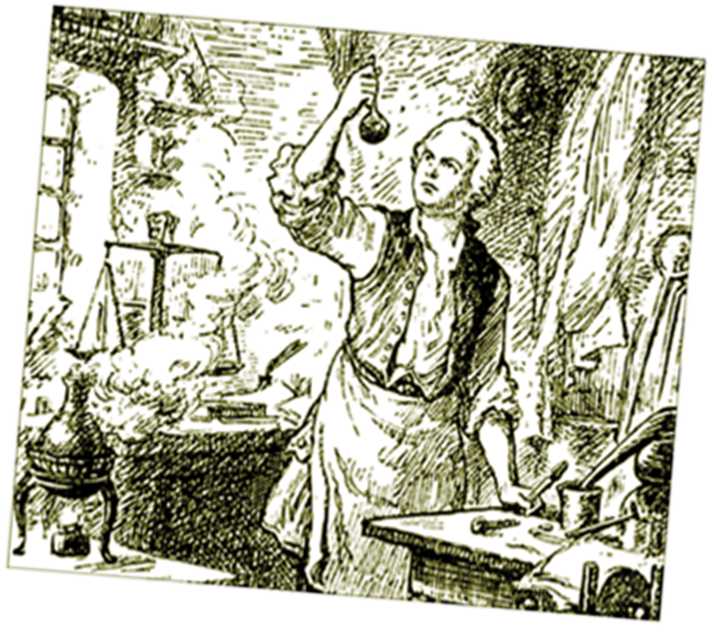
Работы в области химии
Михаил Васильевич Ломоносов считал химию одной из главных областей своего научного творчества. Не зря в течение двух веков химию называли спагирической наукой от греческого спао - отделять и агейро - соединять. Он начал заниматься химическими исследованиями уже в ранний период своей деятельности, будучи студентом Марбургского университета. Первый научный труд Ломоносова «О превращении твердого тела в жидкое, в зависи­мости от движения предсуществующей жидкости» написан в 1738 г. Вторая работа «О различии смешанных тел, состоящем в сцеплении корпускул» была завершена год спустя. Эти работы будущего ученого явились началом изучения мельчайших частичек материи, из которых состоит вся природа. Через два десятилетия они оформились в стройную атомно-молекулярную концепцию, обессмертившую имя ее автора.

Slide 8
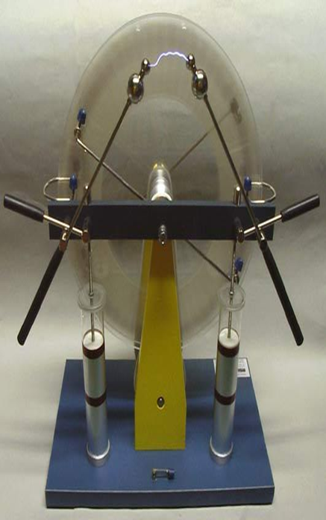
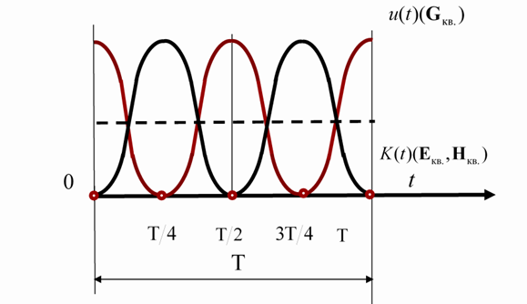
Физические исследования
Многие работы Ломоносова посвящены исследованию оптических и электрических явлений, а также его можно считать предшественником Максвелла, разработавшего электромагнитную теорию света.

Slide 9
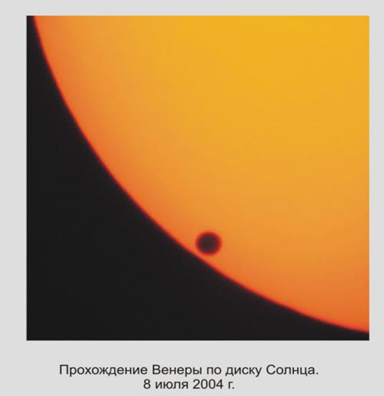
Астрономия и космос
Прохождение Венеры по диску Солнца 1761 года было одним из первых событий, объединивших разные страны на основе научных интересов.
В Петербурге наблюдения проводились в обсерватории академии наук. Ломоносов не участвовал в наблюдениях по измерению параллакса, а наблюдал Венеру в зрительную трубу с крыши своего дома на Мойке.
Из статьи Ломоносова "Явление Венеры на Солнце, наблюденное в Санкт-Петербургской императорской Академии наук мая 26 дня 1761 года":
"Ожидая вступления Венерина на солнце около сорока минут после предписанного в ефемеридах времени, увидел наконец, что солнечной край чаемого вступления стал неявственен и несколько будто стушован, а прежде был весьма чист и везде равен"

Slide 10
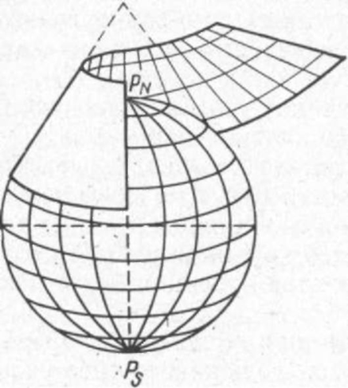
Ломоносов и география
Ломоносов был выдающимся географом в то время еще не были исследованы большие области Земли. Были неизвестны значительная часть Азии, Северная Америка севернее 40°, большая часть Африки, внутренние области Австралии. Не хватало данных для составления точных карт. Одним из первых ученых Ломоносов обратил внимание, что очертания западных и восточных берегов Атлантического океана похожи на части одного материка, разорванного по береговым линиям так, как если бы они являлись дополнением друг к другу.

Slide 11
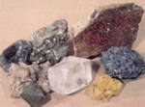
Геология
Замечательная работа Ломоносова «О слоях земных» положила начало геологической науке в нашей стране. Ученый изложил в ней свои взгляды на строение земной коры, происхождение горных пород и встречающихся в них окаменелостей и полезных ископаемых, на образование гор, причины перемещения суши и моря и т.д

Slide 12

Ломоносов как литератор
Занимаясь лингвистикой, он разработал первую научную грамматику русского языка- «Российскую грамматику».
Поэтическое творчество занимало
большое место в духовном мире
Ломоносова. « Стихотворство - моя утеха...»,-
писал он в «Российской грамматике».

Slide 13
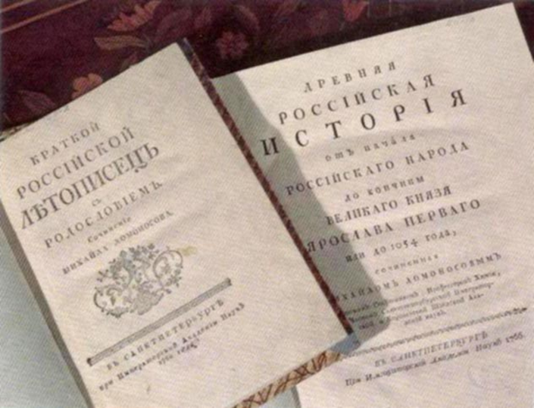
История
М. В. Ломоносов как историк является представителем либерально-дворянского направления в российской историографии XVIII в. Он был сторонником сарматской теории. Считал, что русы, роксоланы происходят с побережья Чёрного моря. Используя «Окружное послание патриарха Фотия», опровергал норманнскую теорию (европейское мнение о том, что русская государственность пришла извне).
Основной труд по истории — «Древняя Российская история». М. В. Ломоносов сравнивает российскую историю с историей Римской Империи. Сравнительный анализ античных верований и верований восточных славян обнаруживает множество сходных элементов. По его мнению, корни формирования языческого пантеона одни и те же.

Slide 14
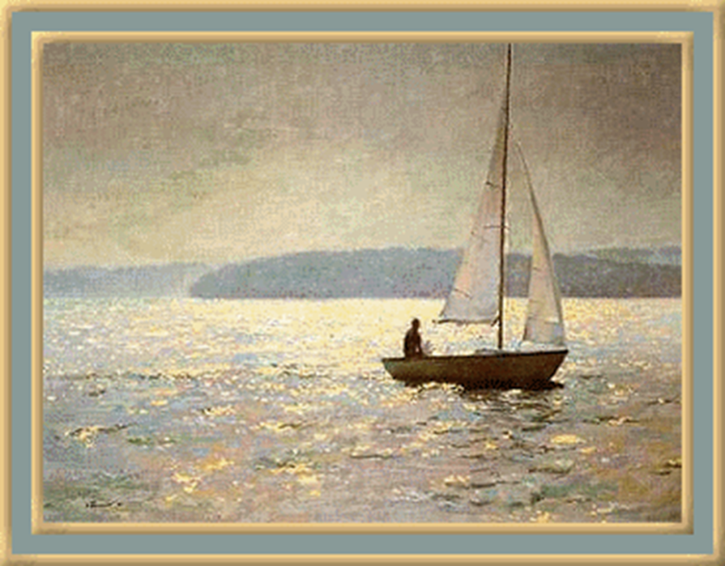
Философские мировоззрения
Ломоносов развивал идеи «корпускулярной философии», говорил, что тела состоят из мельчайших частиц − атомов, образующих корпускулы (молекулы). В этом он усматривал детерминизм процессов в природе.

Slide 15
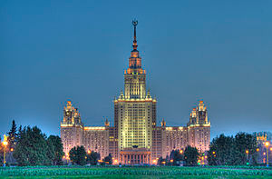
Основание Московского университета в 1755 году
Создание университета было предложено И. И. Шуваловым и М. В. Ломоносовым. Декрет о создании университета был подписан императрицей Елизаветой Петровной 12 (25) января 1755 года. В память о дне подписания указа ежегодно в университете отмечается Татьянин день .

Slide 16
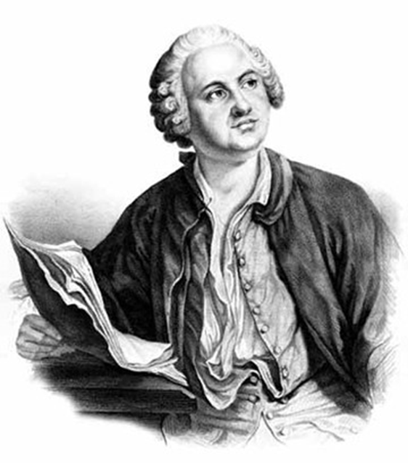
”Науки юношей питают, Отраду старцам подают, В счастливой жизни украшают, В несчастный случай берегут”.
М.В. Ломоносов

